Slide 1
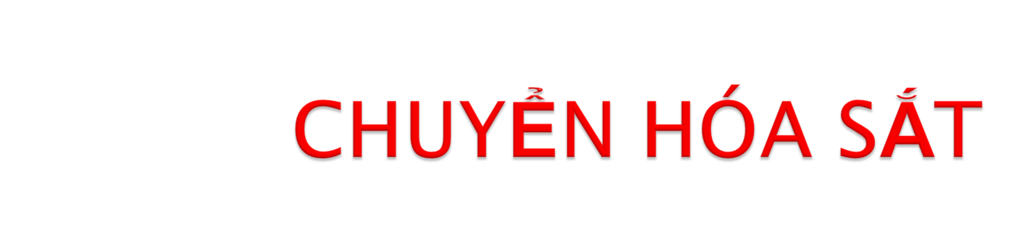

Slide 2
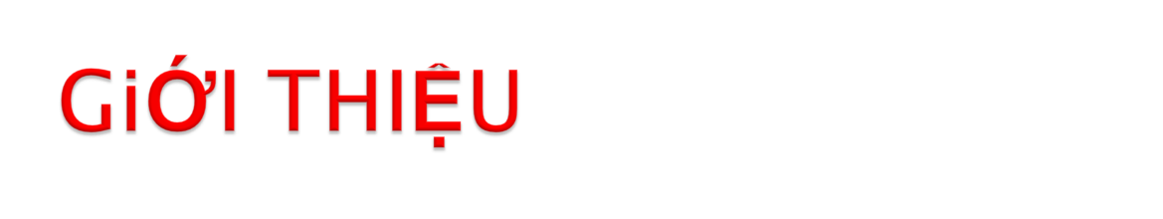
Thiếu máu thiếu sắt là nguyên nhân thiếu máu do dinh dưỡng.
Gặp ở các nước đã và đang phát triển.
Bệnh chiếm tỉ lệ cao ở trẻ < 2 tuổi, nhất là dưới 12 tháng.

Slide 3

Sắt là chất dinh dưỡng thiết yếu của con người.
75% heme protein
(Hb, Myoglobin)
Phân bố sắt/ cơ thể
22% Hemosiderine Ferritin
3% enzyme
(Catalase, cytochrome)

Slide 4
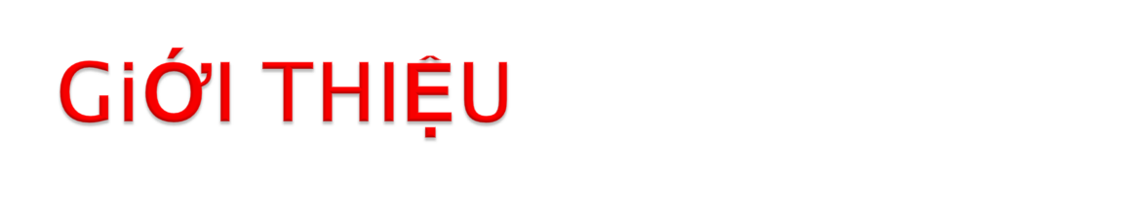
Nhu cầu sắt:
Người lớn: 1mg/ ngày
Chỉ để cần bằng với lượng sắt mất qua phân và nước tiểu (0,6 ntiểu-0,4mg phân)
Trẻ em: 1,5-2 mg/ngày.
Nhu cầu sắt thay đổi tùy giai đoạn.

Slide 5
Chuyển hóa sắt:
Sắt được cung cấp từ quá trình tiêu hủy hồng cầu chết (khoảng 1% mỗi ngày).
Sắt được cung cấp từ thức ăn, 10% sắt ăn vào hấp thu qua tá tràng.

Slide 6
Chuyển hóa sắt:
Sắt ăn vào hấp thu qua tá tràng rồi vào máu. Sau đó, sắt nhờ Transferrin vận chuyển đi đến các mô cần sử dụng sắt và lượng sắt dư thừa được dự trữ dưới dạng Ferritin (gan) và Hemosiderine.
Transferrin kết hợp với Fe là độ bão hòa transferrin. Transferin ko kết hợp gọi là transferin tự do. Khi thiếu máu thiếu sắt, sẽ giảm độ bão hòa, tăng transferin tự do

Slide 7
Fe →
HC
10% TT
Tủy
→
Fe + Transferrin
Cơ
Ferritin
Hemosiderin
Men

